Slide 1
Algorithmen und Datenstrukturen
Prof. Dr. Ralf Möller
Universität zu Lübeck
Institut für Informationssysteme
Tanya Braun und Felix Kuhr (Übungen)
sowie viele Tutoren

Slide 2
Danksagung
Die nachfolgenden 4 Präsentationen übernommen aus der Vorlesung „Effiziente Algorithmen und Datenstrukturen“ (Kapitel 5: Sortieren und Selektieren) gehalten von Christian Scheideler an der TUM
http://www14.in.tum.de/lehre/2008WS/ea/index.html.de

Slide 3
Selektion
Problem: finde k-kleinstes Element in einer Folge von n Elementen
Lösung: sortiere Elemente (z.B. Mergesort), gib k-tes Element aus ! Zeit O(n log n)
Geht das auch schneller??
Ganz sicher für k=1 (min) und k=n (max)
Ausschluss von n-1 Elementen nötig, also O(n)
http://www14.in.tum.de/lehre/2008WS/ea/index.html.de

Slide 4
Selektion
Ansatz: Verfahre ähnlich zu Quicksort
j: Position des Pivotelements nach Partitionierung
k<j: mach mit linker Teilfolge weiter
k>j: mach mit rechter Teilfolge weiter
10
5
19
1
14
3
5
1
3
10
19
14
j
http://www14.in.tum.de/lehre/2008WS/ea/index.html.de

Slide 5
Selektion
function Quickselect(A, l, r, k) // a[l..r]: Restfeld, k: k-kleinstes Element, l≤k≤r if r = l then return A[l] z := zufällige Position in {l,..,r} temp := A[z]; A[z] := A[r]; A[r] := temp v := A[r]; i := l-1; j := r repeat // ordne Elemente in [l,r-1] nach Pivot v repeat i := i + 1 until A[i] ≥ v repeat j := j - 1 until A[j] < v or j = l if i < j then temp := A[i]; A[i] := A[j]; A[j] := temp until j ≤ i temp := A[i]; A[i] := A[r]; A[r] := temp if k < i then e := Quickselect(A, l, i-1, k) if k > i then e := Quickselect(A, i+1, r, k) if k = i then e := A[k] return e
http://www14.in.tum.de/lehre/2008WS/ea/index.html.de
Notes:
Update 27.11.

Slide 6
Quickselect: Analyse
Aufwand T(n): erwartete Anzahl Vergleiche
Behauptung: T(n) in O(n)
Beweis:
Pivot ist gut: keine der Teilfolgen länger als n ∙ 2/3
Sei p = Anteil der Fälle, in denen gilt: Pivot ist gut
p=1/3
gut
1/3
2/3
Pivot gut: Restaufwand ≤ T(2n/3)
Pivot schlecht: Restaufwand ≤ T(n)
http://www14.in.tum.de/lehre/2008WS/ea/index.html.de

Slide 7
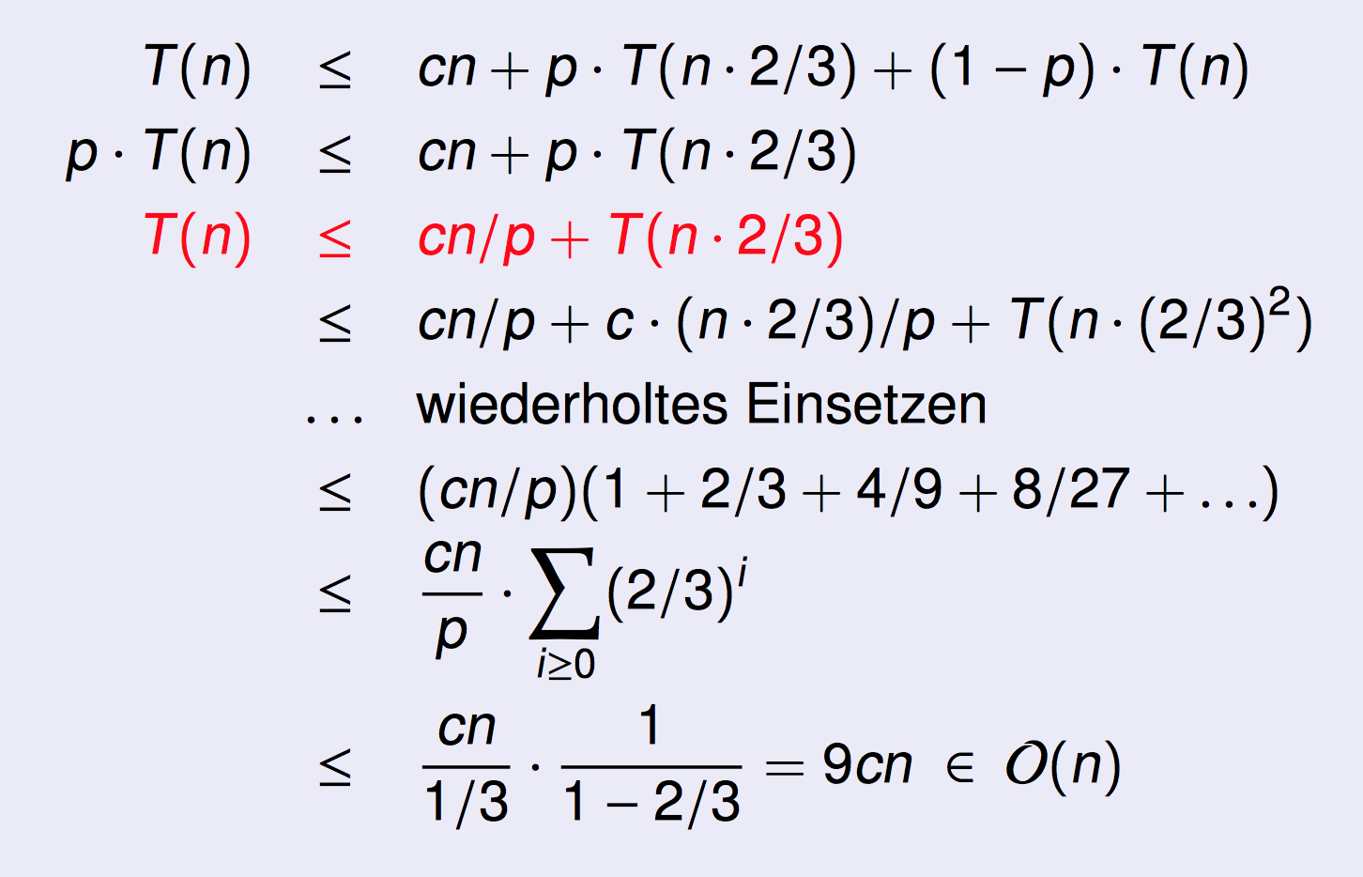
Quickselect: Analyse
geometrischen Reihe mit a₀ = 1:

Slide 8
Quickselect: Analyse
T(n) ≤ cn + p · T(n · 2/3) + (1−p)·T(n)
p · T(n) ≤ cn + p · T(n · 2/3)
T(n) ≤ cn/p + T(n · 2/3) ≤ cn/p + c · (n · 2/3)/p + T(n · (2/3)²) ... wiederholtes Einsetzen
≤ (cn/p)(1 + 2/3 + 4/9 + 8/27 + ...)
≤
≤ . = 9cn ∈ O(n)
geometrische Reihe mit a₀ = 1:

Slide 9
Überblick
Bisher behandelt:
Sortieren durch Vergleichen (vorige Sitzungen)
Lineares Sortieren
Prioritätswarteschlangen
Selektion von Elementen aus einem Feld (z.B. Median)
Es kommt:
Realisierung von Mengen
Assoziation von Objekten (über sog. Hashtabellen)

